Slide 1
Giới thiệu TestNG
+ Giới thiệu TestNG
+ Cách sử dụng
Người soạn: mrquanga3

Slide 2
TestNG là gì
TestNG là 1 framework test, nó quản lý việc tạo test suite / test case, thứ tự run test và report sau khi run test xong.
TestNG được xây dựng từ cảm hứng của 2 Framework họ xUnit là JUnit (Java) và NUnit (C#). NG là viết tắt của từ Next Generation.

Slide 3
Ưu điểm TestNG so với Junit
TestNG gọi là Next Generation vì nó có 1 vài điểm vượt trội hơn so với ông anh JUnit:
Có nhiều loại annotation After và Before
Tính năng Run test phụ thuộc (ví dụ điều kiện run B là bắt buộc run A trước)
Có khả năng group các test methods
Chạy Multithread
Report bằng HTML

Slide 4
Cấu hình TestNG
TestNG sẽ config suites và tests thông qua file XML, thông thường lấy tên là testng.xml nhưng mà tên nào cũng được.
TestNG sẽ cho phép bạn config để nhặt ra những packages / Classes / Methods mà bạn muốn hoặc không muốn run. Ngoài ra, nó còn thể nhóm những test Methods ở các Classes khác nhau thành 1 Group, và group này có thể run hoặc ko run tùy vào config.
Cho phép điền parameters vào các test Methods để linh hoạt hơn việc fix cứng các param trong code.
TestNG còn có cả public API dành cho ai muốn add thêm functions hoặc extensions.

Slide 5
Run test bằng TestNG
Run từ command line
Eg: mvn clean test -DsuiteXmlFile=testng.xml
Run từ Eclipse. Trong Run từ Eclipse thì lại có 1 vài kiểu:
Run theo class
Run theo file
Run sử dụng chức năng Run Configuration của Eclipse.

Slide 6
Cách sử dụng Annotation After/Before trong TestNG
TestNG cung cấp 5 annotation ở dạng Before/After:
@BeforeSuite/@AfterSuite
@BeforeTest/@AfterTest
@BeforeGroups/@AfterGroups
@BeforeClass/@AfterClass
@BeforeMethod/@AfterMethod
Khi bắt đầu thì mở từ Suite > Test > Group > Class > Method
Khi kết thúc thì đóng từ Method > Class > Group > Test > Suite
Thứ tự chạy khi có extend class sẽ là:
Khi bắt đầu: Parent Before > Child Before
Khi kết thúc: Child After > Parent After

Slide 7
@Test trong TestNG và các attribute của annotation @Test
Annotation @Test: Đây là annotation đánh dấu method hoặc Class là 1 phần của TestNG Test. Nếu nó được đánh dấu cho Class thì tất cả các Method mà Public thì sẽ được run, các Method không phải public sẽ không được run.
Các attribute của annotation @Test: alwaysRun: có giá trị mặc định là false, nó sẽ bị ignore nếu nó không có dependency method (phụ thuộc) . Nếu đặt là true thì Method sẽ được run kể cả khi các dependency method fail.
Eg: @Test(alwaysRun=true)
enabled: giá trị mặc định là true. Dùng để đánh dấu method run hoặc không run. Nếu false, method đó sẽ được bỏ qua, không run. Nếu true, method đó sẽ được run.
Eg: @Test(enabled=true)
description: dùng để thêm thông tin cho test. Attribute này khá hiệu quả khi chúng ta muốn thêm mô tả các test case khi mà method Name không thể diễn tả được hết.
Eg: @Test(description=”Print the second test method”)

Slide 8
@Test trong TestNG và các attribute của annotation @Test (cont.)
dataProvider: điền data vào cho test method, phục vụ cho data-driven testing
dataProviderClass: điền tên class mà TestNG sẽ tìm kiếm data-provider method được nhắc đến ở attribute dataProvider. Mặc định thì nó sẽ tìm ở chính class đó hoặc class base.
dependsOnGroups: điền list các group mà test phụ thuộc.
dependsOnMethods: điền list các method mà test phụ thuộc. (sẽ viết ở bài khác)
groups: điền tên group, những test mà có chung tên group sẽ tạo thành 1 tập hợp. Tập hợp này có thể được run từ file testng.xml

Slide 9
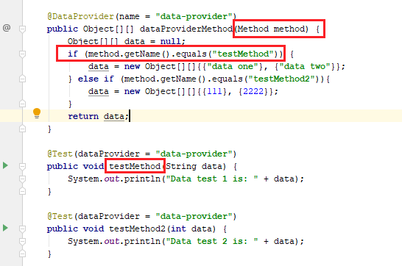
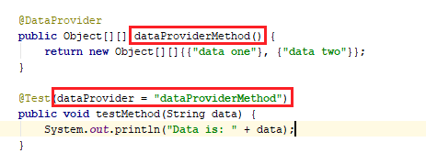
Cách sử dụng Parameter trong TestNG để làm Data-driven Testing
Data-driven Testing là một kiểu test dùng để xử lý một vấn đề có những điều kiện sau:
Test cần phải dùng nhiều data có cùng cấu trúc và có thể sử dụng nhiều loại data-type khác nhau
Logic để test là giống hệt, chỉ có data là thay đổi
Data test có thể sửa bởi nhiều người.

Slide 10
Bài tập
Sử dụng TestNG vào các task trong project, sử dụng các annotation @Before, After, Data Driven cần thiết để thực hiện

